Slide 1
Программирование
на языке C#
Лекция 1

Slide 2
Историческая справка
Язык C# создан инженерами компании Microsoft в 1998-2001 годах. Руководил группой разработчиков Андерс Хейлсберг, который до этого трудился в фирме Borland над созданием компилятора для языка Pascal и участвовал в создании интегрированной среды разработки Delphi. Язык C# появился после языков С++ и Java. Богатый опыт их использования во многом был учтен разработчиками C#.

Slide 3
Консольное приложение
Консольное приложение – это программа, которая для взаимодействия с пользователем использует консоль – клавиатуру и монитор, работающий в режиме отображения символьной информации (буквы, цифры и специальные знаки). Проще говоря, для работы в режиме консоли достаточно создать код программы и запустить его на исполнение. Для этого не нужен никакой интерфейс (окна, кнопки и т. д.) Поэтому начальное обучению программированию на С# целесообразно начинать с создания консольных приложений.

Slide 4
Начало работы
Для работы в C# мы будем использовать среду Microsoft Visual Studio. Этот пакет установлен в сети ВКИ. Его установка на домашний компьютер не представляет трудности, и мы не будем на этом останавливаться. Мы будем использовать Microsoft Visual Studio 2019. Ее первый запуск можно осуществить нажатием кнопки Microsoft Visual Studio в меню Пуск. После запуска откроется следующее окно:

Slide 5
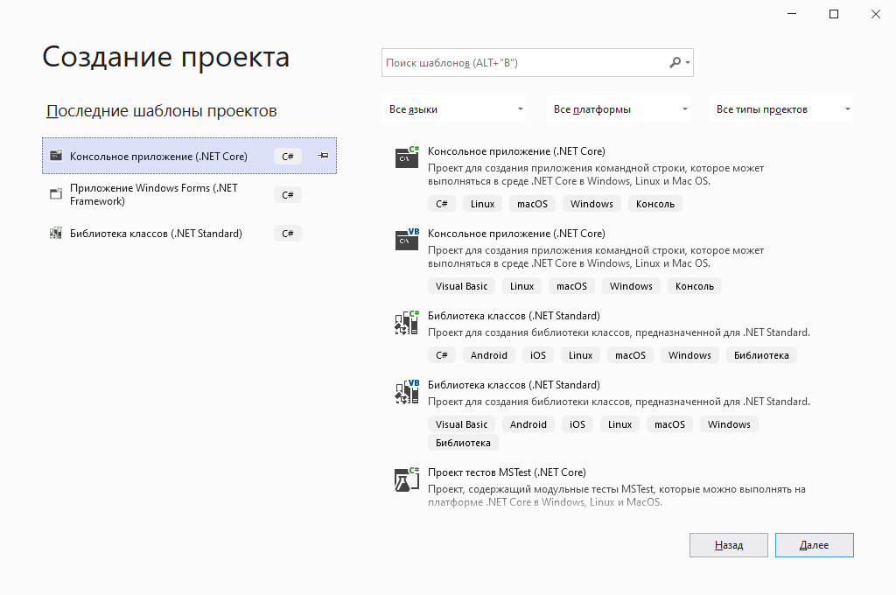
Начало работы

Slide 6
Начало работы
При создании в Visual Studio приложения или веб-сайта вы начинаете с проекта. С логической точки зрения проект содержит все файлы, которые будут скомпилированы в исполняемую программу, библиотеку или веб-сайт. Сюда входят файлы с исходным кодом, значками, изображениями, данными и т. д. Проект также содержит параметры компилятора и другие файлы конфигурации, которые могут потребоваться разным службам или компонентам, с которыми взаимодействует программа.
Выбираем в списке проектов слева «Консольное приложение» и нажимаем кнопку «Далее». Откроется следующее окно

Slide 7
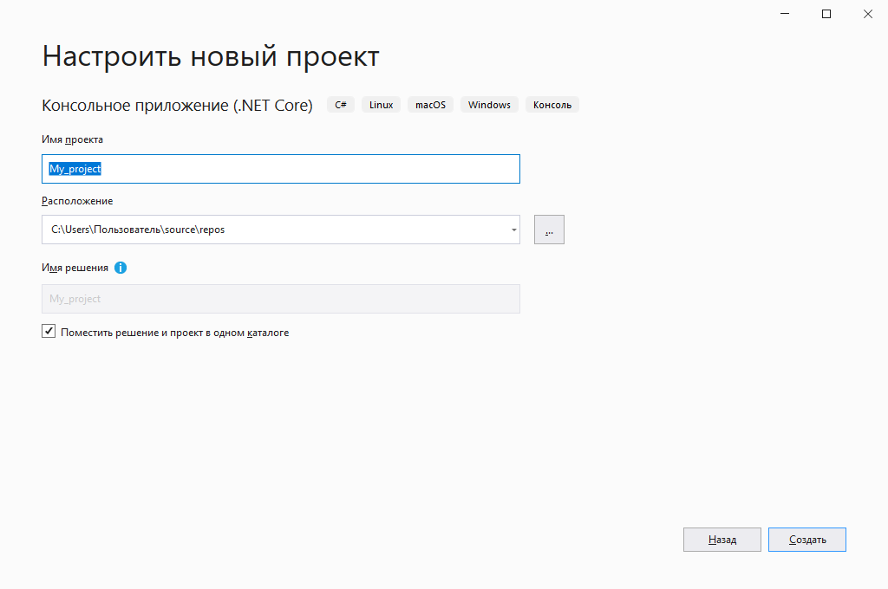
Начало работы

Slide 8
Начало работы
Имя проекта вы выбираете самостоятельно. Для сохранения проекта необходимо создать отдельную папку. Нажав на кнопку с точками и воспользовавшись открывающимся при этом диалоговым окном, вы обеспечите сохранение проекта в этой папке. Необходимо также поставить галочку «Поместить решение и проект в одном каталоге». Проект находится внутри решения. Несмотря на название, под решением не подразумевается "решение вопроса". Это просто контейнер для одного или нескольких связанных проектов вместе с информацией о сборке, параметрами окна Visual Studio и любыми прочими файлами, которые не относятся к какому-либо конкретному проекту. Решение описывается текстовым файлом (SLN) в собственном уникальном формате; его обычно не изменяют вручную.

Slide 9
Начало работы
Нажимаем кнопку «Создать». Откроется окно редактора Microsoft Visual Studio, в котором автоматически будет генерирована ваша первая программа (рис. 1.3). Такое окно будет всегда открываться при создании нового проекта. Редактируя код программы, вы создадите свой собственное консольное приложение.
В окне вы увидите код первой программы:
using System;
namespace My_project
{
class Program
{
static void Main(string[] args)
{
Console.WriteLine("Hello World!");
}
}
}

Slide 10
Начало работы
using System;
Знаменует собой подключение пространства имен System. Пространство имен (в других языках его называют библиотекой или модулем. Например, в языке Python – модуль pygame). В этом пространстве содержатся все необходимые для работы нашей подпрограммы переменные, функции классы и т.д. В дальнейшем мы будем использовать и другие пространства имен (библиотеки).
Обратите внимание на точку с запятой (;) после слова System. Подключение пространства имен – команда (или инструкция), а любая инструкция в C# заканчивается точкой с запятой. В Python ее не было.

Slide 11
Начало работы
Далее идет строка:
namespace My_project
Слово namespace переводится с английского как «пространство имен». Здесь мы объявляем наше собственное пространство имен. Его имя совпадает с именем папки, в которой мы сохраняем проект. В наше пространство имен войдет код, расположенный между первой открывающей и последней закрывающей фигурными скобками. Фигурные скобки (их еще называют операторными скобками) разделяют различные фрагменты программы. В Python эту роль выполняют отступы. При написании программ в C# также следует использовать отступы. Использование или отсутствие отступов не влияет на работоспособность программ, но делает программы более читабельными и облегчает редактирование и поиск ошибок.

Slide 12
Начало работы
class Program
Затем определяется класс Program. Как и было обещано во введении мы сейчас не будем заострять внимание на классах и объектах. Скажем так: в теле (пространство между фигурными скобками) будут описаны все исполняемые команды нашей программы. Также здесь будут описаны функции и глобальные переменные.

Slide 13
Начало работы
И наконец код:
static void Main(string[] args)
{
Console.WriteLine("Hello World!");
}
Main называют главным методом класса Program, главной функцией или точкой входа в программу. В дальнейшем мы создадим и другие методы (функции). Но метод Main обязательно должен присутствовать в коде программы. Он управляет всеми остальными методами и через него программы осуществляется исполнение программы. Аргумент string[] args не является обязательным. Main будет работать и с пустыми круглыми скобками.

Slide 14
Начало работы
static void Main(string[] args)
{
Console.WriteLine("Hello World!");
}
Для объяснения смысла слова static необходимо ввести понятие экземпляра класса. Ограничимся пока следующим: это утверждение, что для работы метода Main не требуется никакого кода, расположенного вне тела класса Program.
И наконец, слово void. Оно означает что метод Main ничего не вычисляет и не возвращает никаких результатов. Оно только печатает в консольном окне знаменитое «Hello World!». Это осуществляется командой Console.WriteLine("Hello World!");

Slide 15
Начало работы
Запуск программы на выполнение осуществляется одним из следующих способов:
Меню Отладка | Начать отладку (F5) – с отладкой.
Меню Отладка | Запуск без отладки (CTRL + F5) – без отладки.
Но на практике обычно просто нажимают зеленую стрелочку в меню.

Slide 16
Начало работы
Когда вы запустите программу, то в консольном окне помимо пресловутого «Hello World!» вы увидите рекомендацию войти в пункт меню «Отладка», затем в «Параметры» и поставить галочку в пункте «Автоматически закрыть консоль при остановке отладки». Правда, теперь придется немного изменить наш код следующим образом.
static void Main(string[] args)
{
Console.WriteLine("Hello World!");
Console.ReadLine(); //Остановка исполнения программы до нажатия //Enter
}

Slide 17
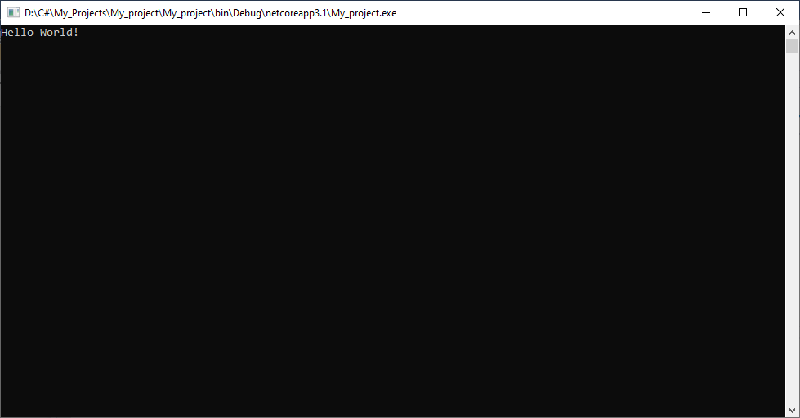
Начало работы

Slide 18
Начало работы
static void Main(string[] args)
{
Console.WriteLine("Hello World!");
Console.ReadLine(); //Остановка исполнения программы до нажатия Enter
}
Смысл команды Console.ReadLine(); отражен в комментарии к ней.
C#, как и многие другие языки программирования, позволяет вводить комментарии в исходный код программы, при этом компилятор игнорирует содержание комментария. В комментарии описывается или объясняется операция, выполняемая в программе. В приложениях комментарии обычно объясняют, как работают определенные части программы, или какие данные содержатся в какой-либо переменной.

Slide 19
Начало работы
В C# поддерживается два вида комментариев: однострочные и многострочные. Многострочный комментарий состоит из нескольких строк и находится между символами /* и */. Весь текст, находящийся между этими символами игнорируется компилятором. Например:
/* это простое
консольное приложение
*/
Однострочный комментарий начинается с символов // и заканчивается с окончанием строки. Например:
int price; // переменная хранит цену товара
Принято общее правило: многострочный комментарий программист использует для больших заметок, а однострочные – для коротких объяснений, не требующих много места.

Slide 20
Переменные
Все компьютерные программы работают с данными – информацией, которая им нужна для работы. Для хранения данных в программе применяются переменные. Переменная представляет именованную область памяти, в которой хранится значение определенного типа. Переменная имеет тип, имя и значение. Тип определяет, какого рода информацию может хранить переменная. С основными типами переменных в C# мы познакомимся в следующем параграфе.

Slide 21
Переменные
В языке Python тип переменной определяется присваиванием ей некоторого значения. Например, код a=2.5 предполагает, что переменная a будет иметь вещественный тип. Не так обстоит дело в C# и других С-подобных языках. Здесь перед использованием любую переменную надо определить. Синтаксис определения переменной выглядит следующим образом:
тип имя_переменной;
Вначале идет тип переменной, потом ее имя. В качестве имени переменной может выступать любое произвольное название, которое удовлетворяет следующим требованиям:
имя может содержать любые цифры, буквы и символ подчеркивания, при этом первый символ в имени должен быть буквой или символом подчеркивания
в имени не должно быть знаков пунктуации и пробелов
имя не может быть ключевым словом языка C#. Таких слов не так много, и при работе в Visual Studio среда разработки подсвечивает ключевые слова синим цветом.

Slide 22
Переменные
Хотя имя переменой может быть любым, но следует давать переменным описательные имена, которые будут говорить об их предназначении. Например, определим простейшую переменную:
string name;
В данном случае определена переменная name, которая имеет тип string. то есть переменная представляет строку. Поскольку определение переменной представляет собой инструкцию, то после него ставится точка с запятой.
При этом следует учитывать, что C# (как и Python) является регистрозависимым языком, поэтому следующие два определения переменных будут представлять две разные переменные:
string name;
string Name;
После определения переменной можно присвоить некоторое значение:
string name;
name = "Tom";

Slide 23
Переменные
Так как переменная name представляет тип string, то есть строку, то мы можем присвоить ей строку в двойных кавычках (в C# в отличие от Python используются только двойные кавычки). Причем переменной можно присвоить только то значение, которое соответствует ее типу. В дальнейшем с помощью имени переменной мы сможем обращаться к той области памяти, в которой хранится ее значение.
Также мы можем сразу при определении присвоить переменной
значение. Данный прием называется инициализацией:
string name = "Tom";

Slide 24
Типы данных
Как и во многих языках программирования, в C# есть своя система типов данных, которая используется для создания переменных. Тип данных определяет внутреннее представление данных, множество значений, которые может принимать объект, а также допустимые действия, которые можно применять над объектом.
В языке C# есть следующие примитивные типы данных:
bool хранит значения true и false
1. bool alive =true;
2. bool isDead = false;
byte хранит значения от 0 до 255 и занимает один байт
1. byte bit1 = 2;
2. byte bit2 = 105;

Slide 25
Типы данных
sbyte: хранит целое число от -128 до 127 и занимает 1 байт.
sbyte bit1 = -101;
sbyte bit2 = 102;
short: хранит целое число от -32768 до 32767 и занимает 2 байта.
short n1 = 1;
short n2 = 102;
ushort: хранит целое число от 0 до 65535 и занимает 2 байта
ushort n1 = 1;
ushort n2 = 102;

Slide 26
Типы данных
int: хранит целое число от -2147483648 до 2147483647 и занимает 4 байта.
int a = 10;
int b =105;
uint: хранит целое число от 0 до 4294967295 и занимает 4 байта.
uint a = 10;
long: хранит целое число от –9 223 372 036 854 775 808 до 9 223 372 036 854 775 807 и занимает 8 байт.
ulong: хранит целое число от 0 до 18 446 744 073 709 551 615 и занимает 8 байт.

Slide 27
Типы данных
float: хранит число с плавающей точкой от -3.4*10³⁸ до 3.4*10³⁸ и занимает 4 байта.
double: хранит число с плавающей точкой от ±5.0*10⁻³²⁴ до ±1.7*10³⁰⁸ и занимает 8 байт.
decimal: хранит десятичное дробное число. Если употребляется без десятичной запятой, имеет значение от ±1.0*10⁻²⁸ до ±7.9228*10²⁸, может хранить 28 знаков после запятой и занимает 16 байт
char: хранит одиночный символ в кодировке Unicode и занимает 2 байта
char a = 'A’; //Здесь кавычки одинарные.
string: хранит набор символов Unicode.
string s = “Hello”;

Slide 28
Типы данных
Из вышеперечисленного списка типов данных очевидно, что если мы хотим использовать в программе числа до 256, то для их хранения мы можем использовать переменные типа byte. При использовании больших значений мы можем взять тип short, int, long. То же самое для дробных чисел - для обычных дробных чисел можно взять тип float, для очень больших дробных чисел - тип double. Тип decimal здесь стоит особняком в том плане, что несмотря на большую разрядность по сравнению с типом double, тип double может хранить большее значение. Однако значение decimal может содержать до 28 знаков после запятой, тогда как значение типа double - 15-16 знаков после запятой.
Decimal чаще находит применение в финансовых вычислениях, тогда как double - в математических операциях.

Slide 29
Консольный ввод-вывод
Для вывода информации на консоль мы уже использовали встроенный метод Console.WriteLine. То есть, если мы хотим вывести некоторую информацию на консоль, то нам надо передать ее в метод Console.WriteLine:
using System;
namespace HelloApp
{
class Program
{
static void Main(string[] args)
{
string hello = "Привет мир";
Console.WriteLine(hello);
Console.WriteLine("Добро пожаловать в C#!");

Slide 30
Консольный ввод-вывод
Console.WriteLine("Пока мир...");
Console.WriteLine(24.5);// В коде – точка, в консоли - запятая
Console.ReadKey();
}
}
}
После запуска программы в консольном окне отобразится следующее:
Привет мир!
Добро пожаловать в C#!
Пока мир...
24,5

Slide 31
Консольный ввод-вывод
Нередко возникает необходимость вывести на консоль в одной строке значения сразу нескольких переменных. В этом случае мы можем использовать прием, который называется интерполяцией:
using System;
namespace HelloApp
{
class Program
{
static void Main(string[] args)
{
string name = "Tom";
int age = 34;

Slide 32
Консольный ввод-вывод
double height = 1.7;
Console.WriteLine($"Имя: {name} Возраст: {age} Рост: {height}м");
Console.ReadKey();
}
}
}
Для встраивания отдельных значений в выводимую на консоль строку используются фигурные скобки, в которые заключается встраиваемое значение. Это может быть значение переменной ({name}) или более сложное выражение (например, операция сложения {4 + 7}). А перед всей строкой ставится знак доллара $. При выводе на консоль вместо помещенных в фигурные скобки выражений будут выводиться их значения:
Имя: Tom Возраст: 34 Рост: 1,7м

Slide 33
Консольный ввод-вывод
Есть другой способ вывода на консоль сразу нескольких значений:
using System;
namespace HelloApp
{
class Program
{

Slide 34
Консольный ввод-вывод
static void Main(string[] args)
{
string name = "Tom";
int age = 34;
double height = 1.7;
Console.WriteLine("Имя: {0} Возраст: {2} Рост: {1}м", name, height, age);
Console.ReadKey();
}
}
}

Slide 35
Консольный ввод-вывод
Этот способ подразумевает, что первый параметр в методе Console.WriteLine представляет выводимую строку ("Имя: {0} Возраст: {2} Рост: {1}м"). Все последующие параметры представляют значения, которые могут быть встроены в эту строку (name, height, age). При этом важен порядок подобных параметров. Например, в данном случае вначале идет name, потом height и потом age. Поэтому у name будет представлять параметр с номером 0 (нумерация начинается с нуля), height имеет номер 1, а age - номер 2. Поэтому в строке "Имя: {0} Возраст: {2} Рост: {1}м" на место плейсхолдеров {0}, {2}, {1} будут вставляться значения соответствующих параметров.
Кроме Console.WriteLine() можно также использовать метод Console.Write(), он работает точно так же за тем исключением, что не осуществляет переход на следующую строку.

Slide 36
Консольный ввод-вывод
Рассмотрим форматированный вывод с помощью оператора WriteLine. Синтаксис следующий:
WriteLine("строка форматирования",arg1,arg2,…)
Чаще всего формат используется для вывода дробных чисел. При этом задается шаблон. Для этого в спецификаторе формата указывается номер аргумента (нумерация с нуля), затем после двоеточия при помощи символа # указываются позиции выводимых цифр. Например:
Console.WriteLine("Площадь = {0:#.##}, Периметр = {1:#.##}",s,p);
Console.WriteLine($"Площадь = {s:#.##}, Периметр = {p:#.##}");
При этом шаблон вывода «#.##» означает, что числа будут округлены до двух знаков после точки.

Slide 37
Консольный ввод-вывод
Рассмотрим теперь консольный ввод данных. Для этого предназначен метод Console.ReadLine(). Он позволяет получить введенную строку.
static void Main(string[] args)
{
Console.Write("Введите свое имя: ");
string name = Console.ReadLine();
Console.WriteLine($"Привет {name}");
Console.ReadKey();
}

Slide 38
Консольный ввод-вывод
В данном случае все, что вводит пользователь, с помощью метода Console.ReadLine передается в переменную name.
Введите свое имя: Том
Привет Том

Slide 39
Консольный ввод-вывод
Таким образом мы можем вводить информацию через консоль. Однако Console.ReadLine считывает информацию именно в виде строки. Поэтому мы можем по умолчанию присвоить ее только переменной типа string. Как нам быть, если, допустим, мы хотим ввести возраст в переменную типа int или другую информацию в переменные типа double или decimal? В таком случае необходимо преобразовать строку в число. Подобные преобразования выполняются с помощью методов класса Convert. В табл. 1 приводятся некоторые важные методы класса Convert:

Slide 40
Консольный ввод-вывод
Метод | Пояснение
ToInt | Переводит аргумент в целое число
ToDouble | Переводит аргумент в дробное число
ToChar | Переводит аргумент в символьный тип
ToString | Переводит аргумент в строку
ToInt16 | Выполняет преобразование строки в число размером не более 2-х байт.
ToInt32 | Выполняет преобразование строки в число размером не более 4-х байт.
ToInt64 | Выполняет преобразование в число размером не более 8-ми байт.
ToSingle, ToDouble | Выполняют преобразование строки в дробное число.

Slide 41
Консольный ввод-вывод
Приведем пример ввода значений.
static void Main(string[] args)
{
Console.Write("Введите имя: ");
string name = Console.ReadLine();
Console.Write("Введите возраст: ");
int age = Convert.ToInt32(Console.ReadLine());

Slide 42
Консольный ввод-вывод
Console.Write("Введите рост: ");
double height = Convert.ToDouble(Console.ReadLine());
Console.Write("Введите размер зарплаты: ");
decimal salary = Convert.ToDecimal(Console.ReadLine());
Console.WriteLine($"Имя: {name} Возраст: {age} Рост: {height}м Зарплата: {salary}$");
Console.ReadKey();
}
}
}

Slide 43
Консольный ввод-вывод
При вводе дробного числа следует учесть, что в русифицированной версии Microsoft Visual Studio разделитель целой и дробной части – запятая.
Результат работы программы
Введите имя: Том
Введите возраст: 25
Введите рост: 1,75
Введите размер зарплаты: 300,67
Имя: Том Возраст: 25 Рост: 1,75м Зарплата: 300,67$
Существует также способ преобразования строки в число с помощью метода Parse. Например:
int numVal = Int32.Parse("-105");
Console.WriteLine(numVal);

Slide 44
Арифметические операции в C#
В C# используется большинство операций, которые применяются и в других языках программирования. Операции представляют определенные действия над операндами - участниками операции. В качестве операнда может выступать переменная или какое-либо значение (например, число). Рассмотрим все виды операций.
+
Операция сложения двух чисел:
int x =10;
int z = x +12 //22
-
Операция вычитания двух чисел:
int x = 10;
int z = x - 6; // 4

Slide 45
Арифметические операции в C#
*
Операция умножения двух чисел:
int x = 10;
int z = x * 5; // 50
/
Операция деления двух чисел:
int x = 10;
int z = x / 5; // 2
double a = 10;
double b = 3;
double c = a / b; // 3.33333333

Slide 46
Арифметические операции в C#
При делении стоит учитывать, что если оба операнда представляют целые числа, то результат также будет округляться до целого числа:
double z = 10 / 4; //результат равен 2
Несмотря на то, что результат операции в итоге помещается в переменную типа double, которая позволяет сохранить дробную часть, но в самой операции участвуют два литерала, которые по умолчанию рассматриваются как объекты int, то есть целые числа, и результат то же будет целочисленный.
Для выхода из этой ситуации необходимо определять числа или переменные, участвующие в операции, именно как типы double или float:
double z = 10.0 / 4.0; //результат равен 2.5

Slide 47
Арифметические операции в C#
%
Операция получение остатка от целочисленного деления двух чисел:
double x = 10.0;
double z = x % 4.0; //результат равен 2
++
Операция инкремента
Инкремент бывает префиксным: ++x - сначала значение переменной x увеличивается на 1, а потом ее значение возвращается в качестве результата операции. И также существует постфиксный инкремент: x++ - сначала значение переменной x возвращается в качестве результата операции, а затем к нему прибавляется 1.
int x1 = 5;
int z1 = ++x1; // z1=6; x1=6
int x2 = 5;
int z2 = x2++; // z2=5; x2=6

Slide 48
Арифметические операции в C#
--
Операция декремента или уменьшения значения на единицу. Также существует префиксная форма декремента (--x) и постфиксная (x--).
int x1 = 5;
int z1 = --x1; // z1=4; x1=4
int x2 = 5;
int z2 = x2--; // z2=5; x2=4

Slide 49
Арифметические операции в C#
При выполнении сразу нескольких арифметических операций следует учитывать порядок их выполнения. Приоритет операций от наивысшего к низшему:
Инкремент, декремент
Умножение, деление, получение остатка
Сложение, вычитание
Для изменения порядка следования операций применяются скобки.
Все арифметические операторы (кроме префиксного инкремента и декремента) выполняются слева направо. Поэтому выражение 10 / 5 * 2 необходимо трактовать как (10 / 5) * 2, то есть результатом будет 4

Slide 50
Операции присваивания
Операции присваивания устанавливают значение переменной. В операциях присваивания участвуют два операнда, причем левый операнд может представлять только переменную.
Как и во многих других языках программирования, в C# имеется базовая операция присваивания =, которая присваивает значение правого операнда левому операнду:
int number = 23;
Здесь переменной number присваивается число 23. Переменная number представляет левый операнд, которому присваивается значение правого операнда, то есть числа 23.
Также можно выполнять множественно присваивание сразу нескольких переменным одновременно:
int a, b, c;
a = b = c = 34;
Стоит отметить, что операции присваивания имеют низкий приоритет. И вначале будет вычисляться значение правого операнда и только потом будет идти присвоение этого значения левому операнду. Например:

Slide 51
Операции присваивания
int a, b, c;
a = b = c = 34 * 2 / 4; // 17
Сначала будет вычисляться выражение 34 * 2 / 4, затем полученное значение будет присвоено переменным.
Кроме базовой операции присваивания в C# есть еще ряд операций:
+=: присваивание после сложения. Присваивает левому операнду сумму левого и правого операндов: выражение A += B равнозначно выражению A = A + B
-=: присваивание после вычитания. Присваивает левому операнду разность левого и правого операндов: A -= B эквивалентно A = A - B
*=: присваивание после умножения. Присваивает левому операнду произведение левого и правого операндов: A *= B эквивалентно A = A * B
/=: присваивание после деления. Присваивает левому операнду частное левого и правого операндов: A /= B эквивалентно A = A / B
%=: присваивание после деления по модулю. Присваивает левому операнду остаток от целочисленного деления левого операнда на правый: A %= B эквивалентно A = A % B

Slide 52
Операции присваивания
Применение операций присваивания:
int a = 10;
a += 10; // 20
a -= 4; // 16
a *= 2; // 32
a /= 8; // 4

Slide 53
Математические функции
Abs(x) | Вычисляет модуль (абсолютное значение) числа x. Перегружен для всех числовых типов (int, double и т.д.)
Acos(x) | Функция арккосинуса. Значение аргумента должно находиться в диапазоне от -1 до +1
Asin(x) | Функция арксинуса. Значение аргумента должно находиться в диапазоне от -1 до +1
Atan(x) | Функция арктангенса
Cos(x) | Функция косинуса. Аргумент задается в радианах
Exp(x) | Вычисляет значение (экспоненциальная функция)
Log(x) | Возвращает значение натурального логарифма (ln x)
Log10(x) | Возвращает значение десятичного логарифма ( )
Max(a, b) | Возвращает максимум из двух чисел a и b
Min(a, b) | Возвращает минимум из двух чисел a и b
Pow(x, a) | Возвращает значение , то есть возводит число x в степень a
Sin(x) | Функция синуса. Угол задается в радианах
Sqrt(x) | Возвращает положительное значение квадратного корня
Tan(x) | Функция тангенса. Угол задается в радианах

Slide 54

Математические функции
Кроме методов, в классе имеется две константы:
Math.PI — равна числу $π$ = 3,14159265358979
Math.E — равна числу E = 2,71828182845905

Slide 55
Примеры программ на C#
Пример 1.9.1. Вычисление периметра и площади квадрата
static void Main(string[] args)
{
//Плошадь и периметр квадрата
double a, s, p;
Console.WriteLine("Введите сторону квадрата");
string s1 = Console.ReadLine();
a = Convert.ToDouble(s1);//Преобразование строки в вещественную переменную
s = a * a;
p = 4*a;
//Console.WriteLine("Площадь = {0:#.##}, Периметр = {1:#.##}",s,p); Вариант форматированного вывода
Console.WriteLine($"Площадь = {s:#.##}, Периметр = {p:#.##}");
Console.ReadLine();// Остановка до нажатия Enter
}

Slide 56
Примеры программ на C#
Результат работы программы:
Введите сторону квадрата
2,35
Площадь = 5,52, Периметр = 9,4

Slide 57
Примеры программ на C#
По количеству секунд определить сколько это минут и сколько секунд
static void Main()
{//Перевод из секунд в минуты
int sec, min;
Console.WriteLine("Введите количество секунд");
string s = Console.ReadLine();
sec = Convert.ToInt16(s); // int32.Parse(s);
min = sec / 60;// Целочисленное деление
sec = sec % 60;//Остаток от деления
Console.WriteLine("Это {0} минут и {1} секунд",min,sec);
Console.ReadLine();
}

Slide 58
Примеры программ на C#
Результат:
Введите количество секунд
61
Это 1 минут и 1 секунд

Slide 59
Примеры программ на C#
Площадь и периметр треугольника
static void Main(string[] args)
{
//Найти периметр и площадь треугольника по трем его сторонам
Console.WriteLine("Введите первую сторону");
string s = Console.ReadLine();
double a = double.Parse(s);// Варианты преобразования
Console.WriteLine("Введите вторую сторону");
s = Console.ReadLine();
double b = Convert.ToDouble(s);
Console.WriteLine("Введите третью сторону");
s = Console.ReadLine();
double c = Convert.ToDouble(s);
double p = a + b + c; // Вычисляем периметр
double p2 = p / 2;
double st = Math.Sqrt(p2 * (p2 - a) * (p2 - b) * (p2 - c));// Формула Герона
Console.WriteLine($"Площадь = {st:#.##}, Периметр = {p:#.##}");
Console.ReadLine();
}

Slide 60

До следующей лекции

